Slide 1
Foto Album
Marek a Anna Mária
Orientačný beh ☺ 26.04.2020

Slide 2
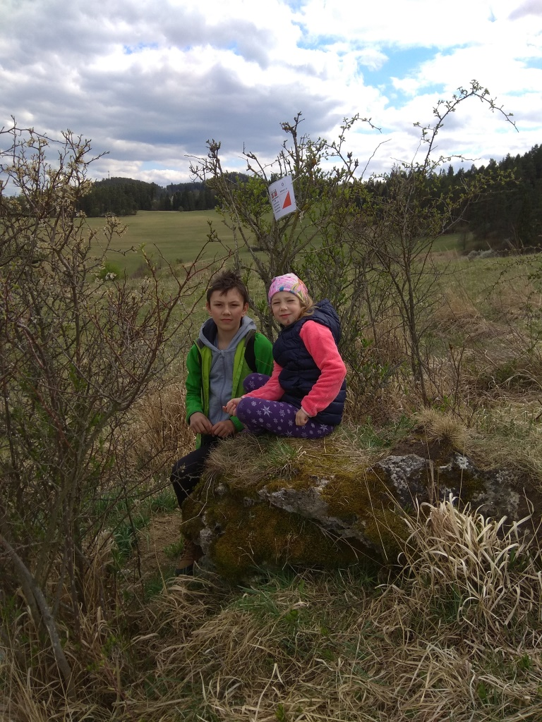
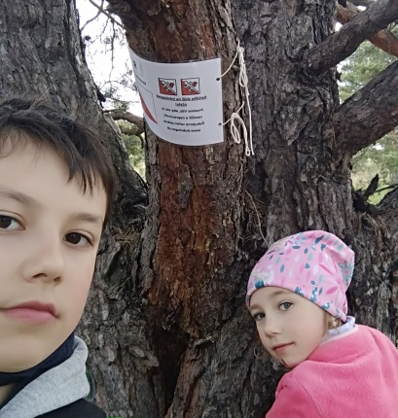
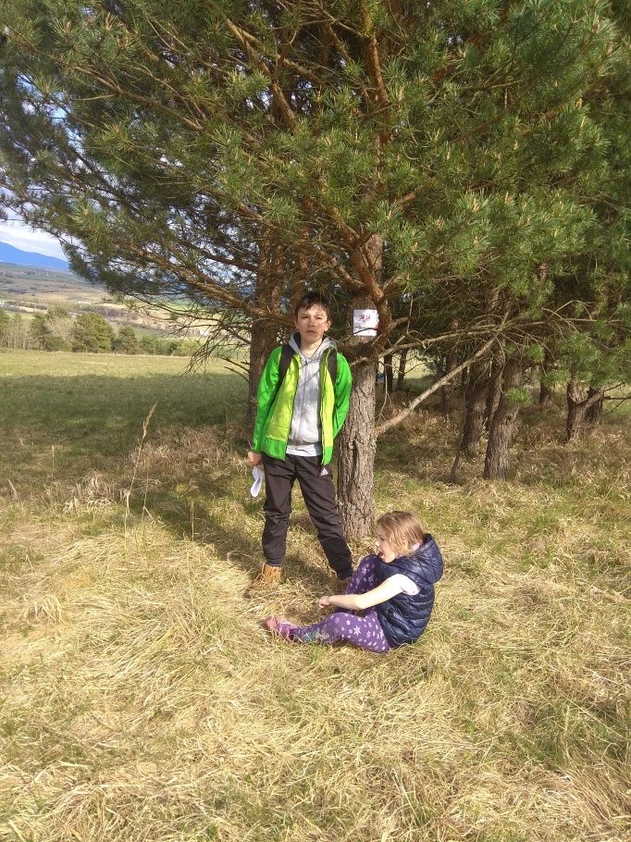
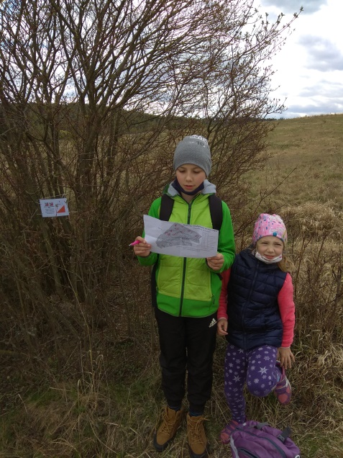
Ako sme hľadali...

Slide 3
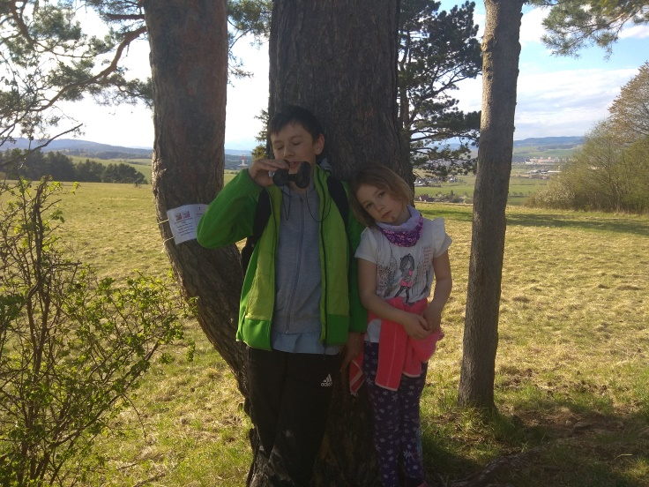
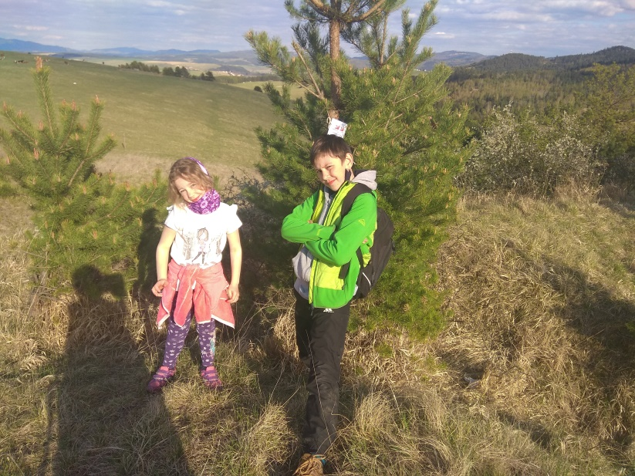
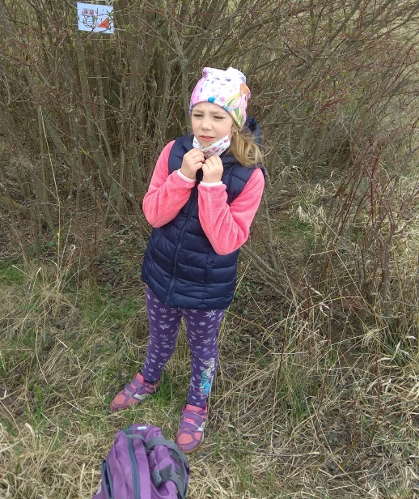
Ako sme hľadali...

Slide 4
Naše výsledky...
1
2
3

Slide 5
Nakoniec riešenie:
Š-P-O-R-T-U-J-E-M

Slide 6
Ďakujeme
Marek 6.C
Anna mária 1.c

